Slide 1



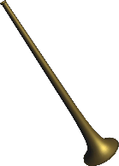
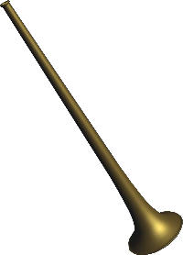
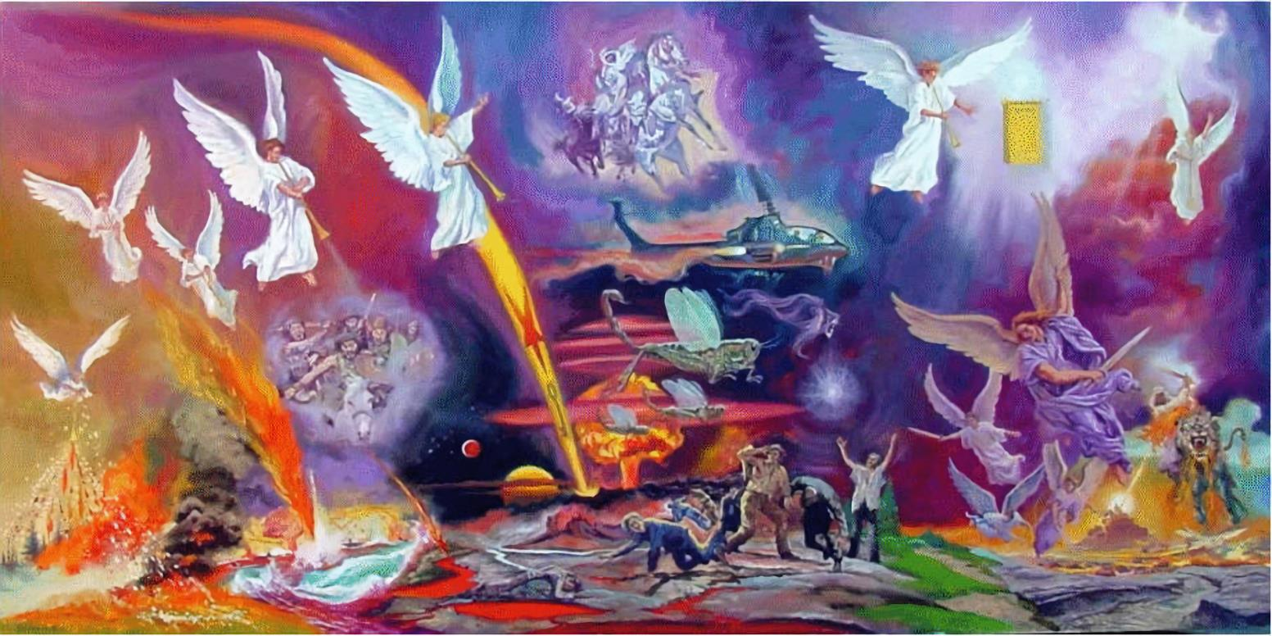
LAS SIETE TROMPETAS
Lección 7 para el 16 de febrero de 2019

Slide 2

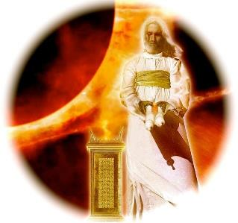
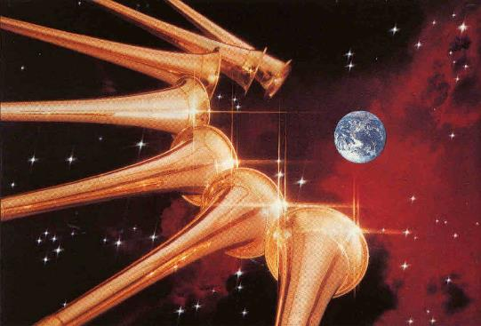



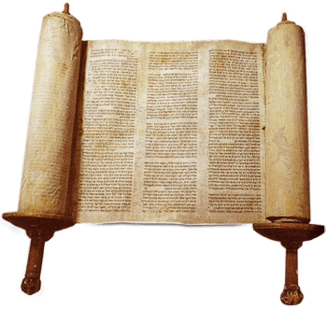

Los siete ángeles con las siete trompetas aparecen en la escena en el contexto del séptimo sello, al terminar el tiempo de gracia.
Se han sugerido dos interpretaciones complementarias para estas trompetas:
Se le muestra a Juan el castigo de Dios sobre aquellos que han oprimido al pueblo de Dios desde Jesús hasta la Segunda Venida (paralelo con los siete sellos).
Se le muestra a Juan el castigo de Dios sobre los que no han aceptado recibir el sello de Dios (paralelo con las siete plagas).
El séptimo sello. Apocalipsis 8:1-5.
Las 7 trompetas. Apocalipsis 8:6-9:21.
Interludio:
El ángel con el librito. Apocalipsis 10.
Los dos testigos. Apocalipsis 11.

Slide 3

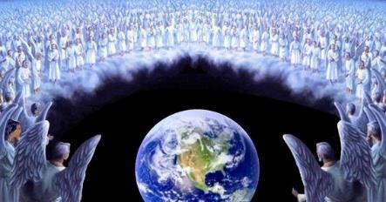
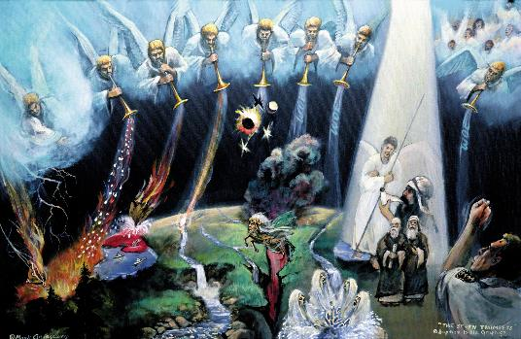
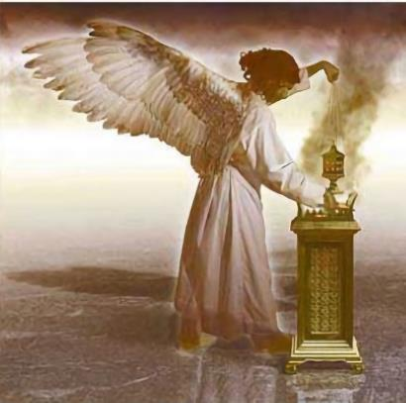
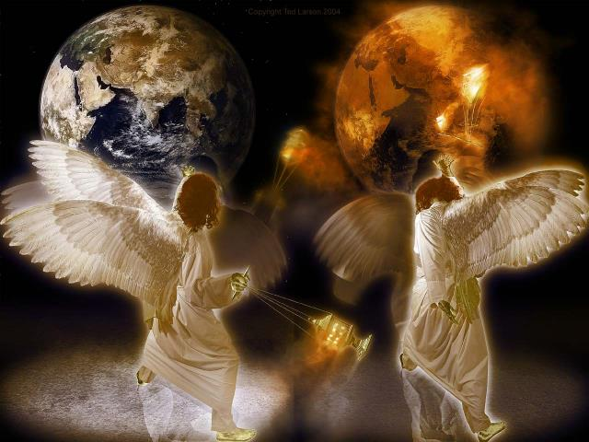
EL SÉPTIMO SELLO
“Cuando abrió el séptimo sello, se hizo silencio en el cielo como por media hora” (Apocalipsis 8:1)
Un momento de profundo silencio reina en el cielo ante la expectativa de los juicios divinos derramados sobre la Tierra.
Al ángel que está en ese momento presentando las oraciones de los santos, se le añade más incienso (v. 3-4).
Al arrojar las brasas (v. 5) al exterior (al atrio del Templo, es decir, la Tierra) Juan ve los juicios divinos que caen sobre la humanidad rebelde.

Slide 4

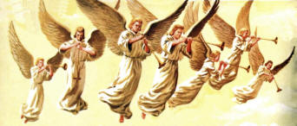
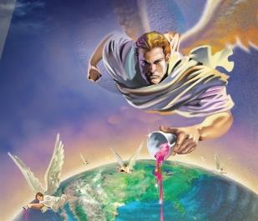
LAS 7 TROMPETAS (1)
“Y los siete ángeles que tenían las siete trompetas se dispusieron a tocarlas” (Apocalipsis 8:6)
¿Qué significado tenían las trompetas en el Antiguo Testamento?
Para congregar al pueblo (Números 10:2-4)
Para avisar del peligro y convocar la guerra (Números 10:9)
Para acompañar las festividades, los holocaustos y los sacrificios de paz (Números 10:10)
Para anunciar el “día del Jehová”, es decir, el Juicio (Joel 2:1)
La mención del pueblo de Dios ya sellado (9:4), junto a que los cuatro ángeles sueltan los cuatro vientos (9:14-15; cf. 7:1-3), sitúa estos juicios en paralelo a las siete últimas plagas.

Slide 5

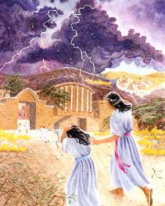
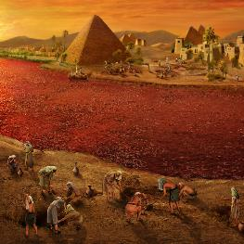
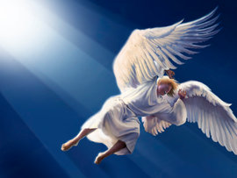
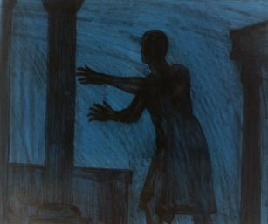
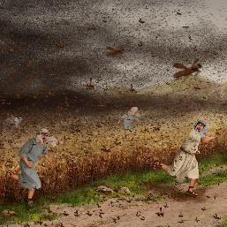
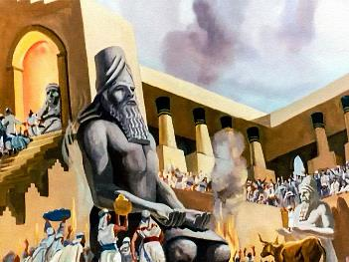
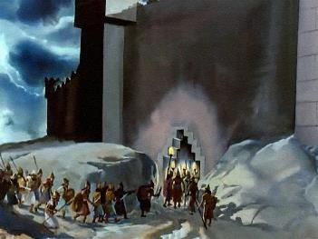

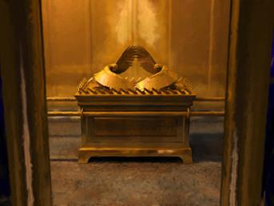
LAS 7 TROMPETAS (2)
“Y los siete ángeles que tenían las siete trompetas se dispusieron a tocarlas” (Apocalipsis 8:6)
Las trompetas tienen un gran parecido a las plagas de Egipto, y a otras descripciones del Antiguo Testamento.
Por ello, si interpretamos la mención del sellado y de los vientos como algo genérico, aplicable a todos los santos (Efesios 1:13), podemos hacer una interpretación de las trompetas aplicada a la historia, tal como se muestra en las siguientes diapositivas.

Slide 6
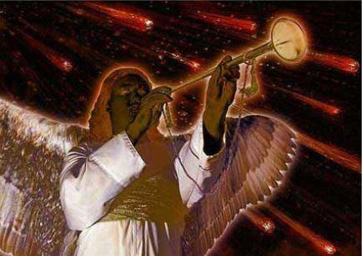
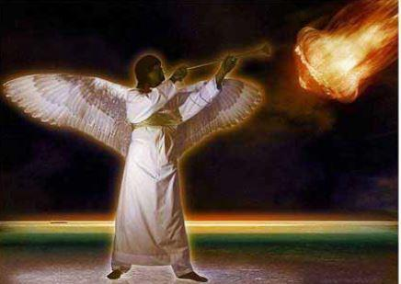
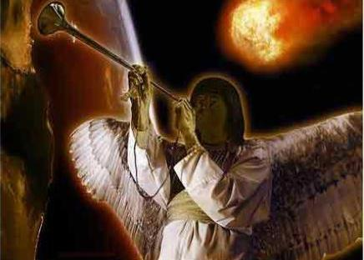
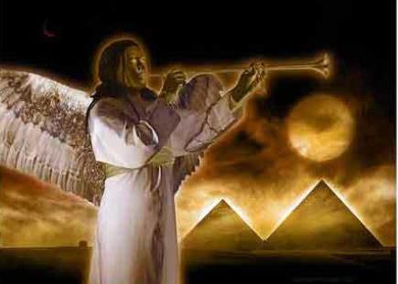
1ª
2ª
3ª
4ª

Slide 7
DESCRIPCIÓN
INTERPRETACIÓN
REFERENCIAS
1ª
Se lanza sobre la tierra granizo y fuego mezclado con sangre y se quema la hierba y ⅓ de los árboles.
Juicios sobre Jerusalén.
Árboles = Justos: Sal. 1:1-3; Is. 61:3; Jer. 11:16-17.
Granizo, fuego y sangre: Éx. 9:23-26; Is. 10:16-20; Ez. 38:22.
Jerusalén: Mt. 23:37-38; Lc. 23:28-31.
2ª
Una gran montaña ardiendo cae sobre el mar y ⅓ se vuelve sangre, muere ⅓ de los seres marinos y se destruye ⅓ de las naves.
Juicios sobre Roma.
Sangre: Éx. 7:19-21.
Montaña = Babilonia: Jer. 51:24-25, 41-42.
Babilonia = Roma: 1P. 5:13.
3ª
Cae sobre el agua dulce una estrella como una antorcha (Ajenjo) y amarga ⅓ del agua.
Juicios sobre la iglesia de la Edad Media.
Caída de la estrella = Obra de Satanás: Is. 14:12-19; Lc. 10:18; Ap. 12:9.
Amargura = Perversión de la verdad: Sal. 1:3; 84:6-7; 119:105; Jer. 2:13.
4ª
Son heridas la tercera parte del sol, la luna y las estrellas. Oscuridad parcial.
Juicios sobre el romanismo y el protestantismo.
Oscuridad = se oscurece la verdad: Éx. 20:21-23; Job 38:2; Is. 8:22; Jn. 1:4-11; 3:18-21.

Slide 8
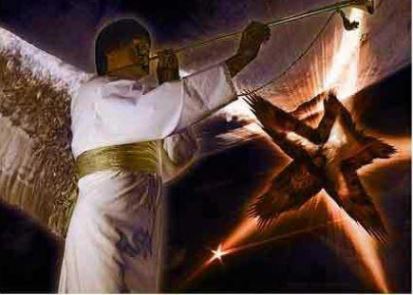
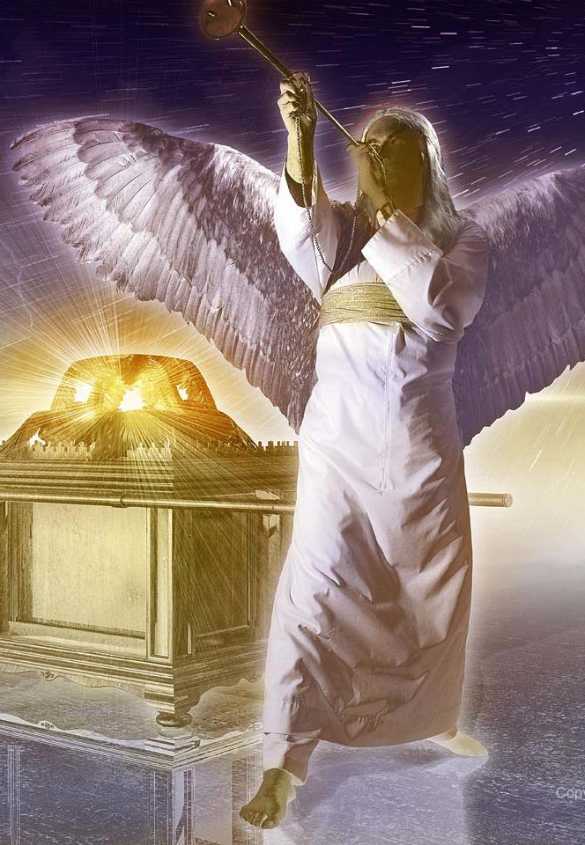
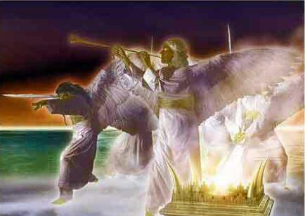
5ª
7ª
6ª

Slide 9
DESCRIPCIÓN
INTERPRETACIÓN
REFERENCIAS
5ª
Cae una estrella, se abre el abismo y el humo provoca oscuridad. Langostas con poder de escorpiones atormentan a los hombres, pero no a los árboles.
Juicios sobre el ateísmo y el secularismo.
Árboles = Justos (ver 1ª trompeta).
Rechazar la luz implica tormento: Ap. 9:3-11; Lc. 10:17-20; Ef. 1:13-14.
6ª
Se desatan los vientos junto al Éufrates. Un gran ejército mata a ⅓ de los hombres con fuego, humo y azufre. Los idólatras no se arrepienten.
Juicios sobre la Babilonia espiritual.
Batalla en el Éufrates: Ap. 16:12-16.
Caída de Babilonia: Is. 47:9-12.
Idolatría de Babilonia: Dn. 5:4, 23.
7ª
Alegría en el cielo porque el mundo ha sido finalmente rescatado.
Segunda Venida
Juicio: Sal. 9:8; 96:16; Hch. 17:31.

Slide 10
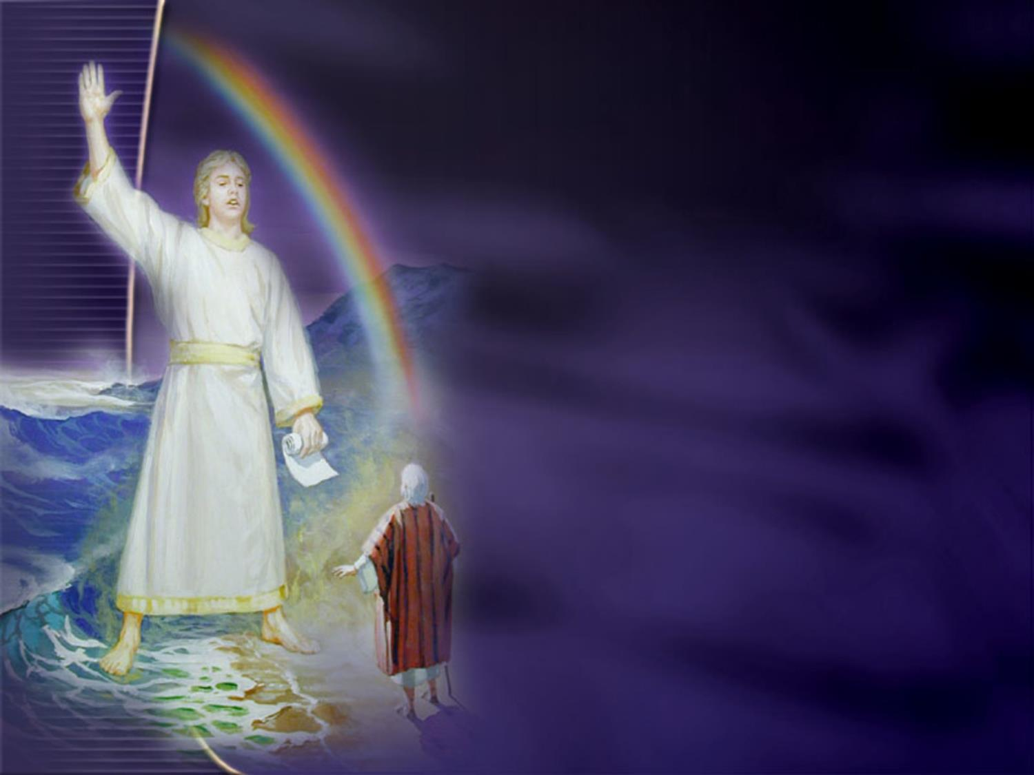
EL ÁNGEL CON EL LIBRITO
“Vi descender del cielo a otro ángel fuerte, envuelto en una nube, con el arco iris sobre su cabeza; y su rostro era como el sol, y sus pies como columnas de fuego” (Apocalipsis 10:1)
Una vez descritos los juicios de Dios sobre los impíos, y antes de que se toque la 7ª trompeta, se presenta un interludio explicativo.
En esta pausa del relato, se explica cómo Dios ha realizado su llamado durante los 1.260 años de persecución, y hasta el fin del tiempo de gracia, a través del remanente (capítulo 10) y de la Biblia misma (capítulo 11).
El aspecto del ángel fuerte y su voz nos muestran la identidad del ángel de Apocalipsis 10: Jesucristo mismo (Ap. 1:13-16; 5:5; Os. 11:10; Am. 3:8).

Slide 11

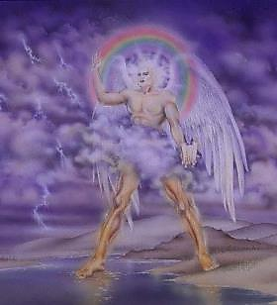
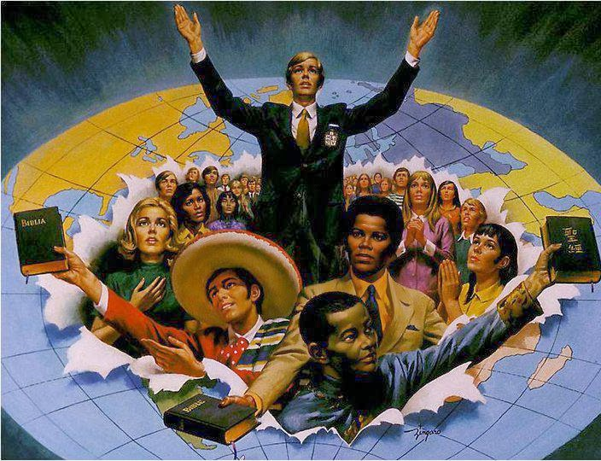
EL ÁNGEL CON EL LIBRITO
“y juró por el que vive por los siglos de los siglos, que creó el cielo y las cosas que están en él, y la tierra y las cosas que están en ella, y el mar y las cosas que están en él, que el tiempo no sería más” (Apocalipsis 10:6)
El mensaje dado por el ángel es la única parte sellada del libro de Apocalipsis.
Con el librito de Daniel en su mano, el ángel jura que el tiempo no sería más (cf. Daniel 12:7-9). Este juramento se hace entre el final de los 1.260 años de persecución y el final de la profecía de tiempo más larga de Daniel: los 2.300 años (es decir, 1844).
A partir de entonces, no hay más profecías de tiempo. Solo una obra para realizar: la predicación del Evangelio. “Y él me dijo: Es necesario que profetices otra vez sobre muchos pueblos, naciones, lenguas y reyes” (v. 11).
2.300 años
457 a.C.
538 d.C.
1798 d.C.
1844 d.C.
1.260 años

Slide 12

“Este tiempo, el que el ángel declara con un solemne juramento, no es el fin de la historia del mundo ni del tiempo de gracia, sino del tiempo profético que precederá al advenimiento de nuestro Señor; es decir, la gente no tendrá otro mensaje acerca de un tiempo definido… El cálculo más prolongado llega hasta el otoño de 1844”
EGW (CBA, sobre Apocalipsis 10)

Slide 13

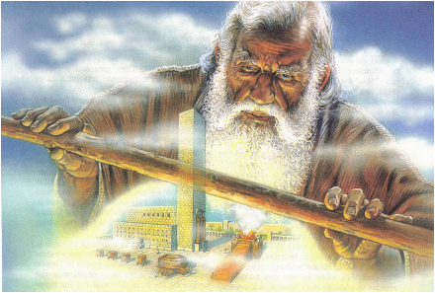
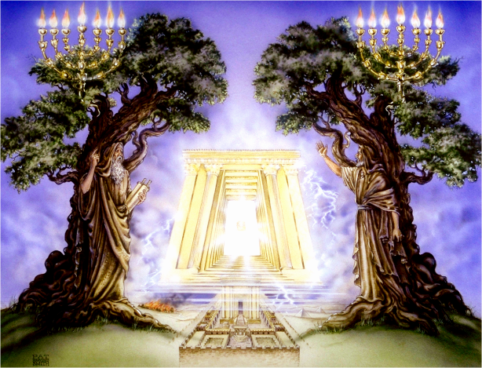
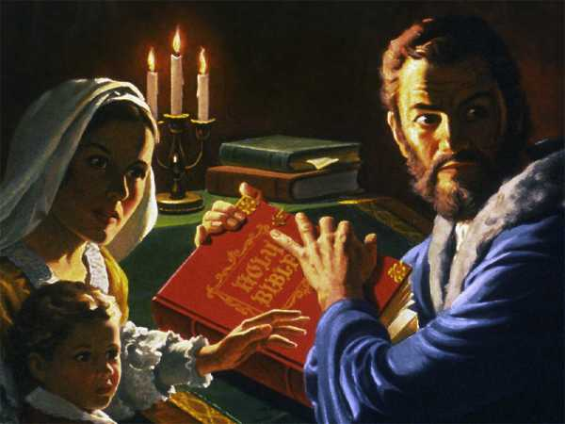
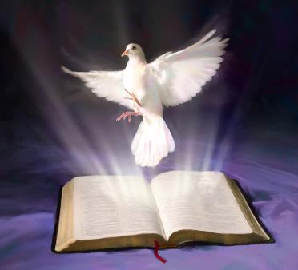
LOS DOS TESTIGOS
“Entonces me fue dada una caña semejante a una vara de medir, y se me dijo: Levántate, y mide el templo de Dios, y el altar, y a los que adoran en él” (Apocalipsis 11:1)
El templo que Juan debía medir es el Santuario Celestial, con su altar de oro. El atrio exterior no debía medirse, pues representa la Tierra donde el pueblo de Dios iba a ser perseguido por 1.260 años.
Durante ese tiempo de persecución, los dos testigos hacen su obra en circunstancias difíciles.
Al compararlos con la visión dada en Zacarías 4, vemos que estos dos testigos son la “palabra de Jehová” fortalecida “con mi Espíritu” (v. 6).

Slide 14
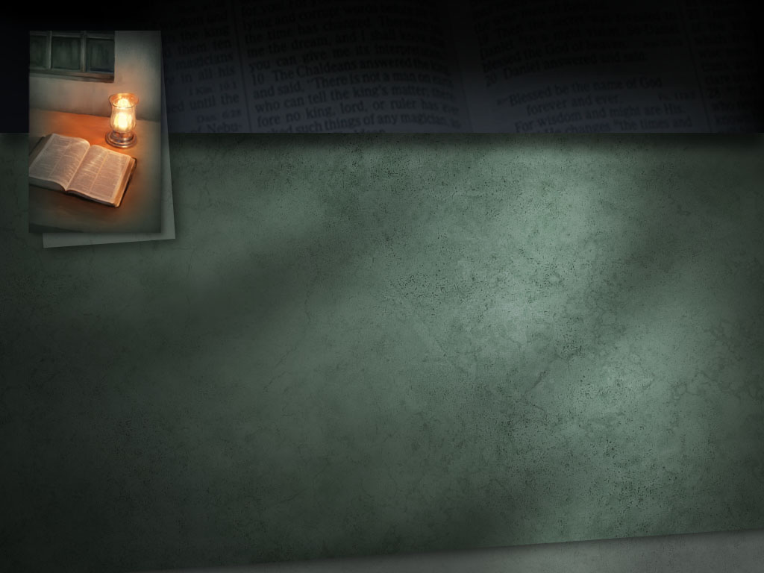
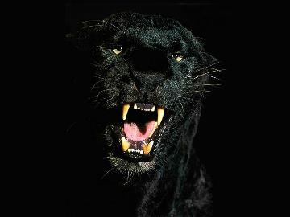
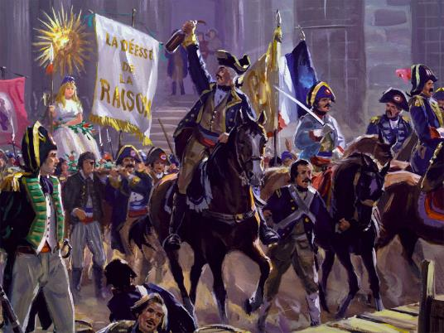
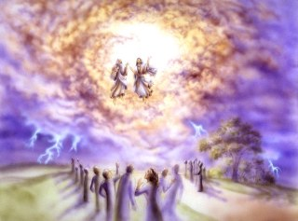

LOS DOS TESTIGOS
“Cuando hayan acabado su testimonio, la bestia que sube del abismo hará guerra contra ellos, y los vencerá y los matará” (Apocalipsis 11:7)
Casi al final del periodo de persecución, la revolución francesa intenta destruir la Biblia, prohibiéndola durante tres años y medio (del 26/11/1793 al 17/6/1797).
Pero el terremoto provocado por la difusión de la Biblia por parte las Sociedades Bíblicas, la eleva a un lugar donde no puede ser destruida más.
“Para siempre, oh Jehová, permanece tu palabra en los cielos” (Salmo 119:89).
Sociedades bíblicas unidas

Slide 15

“Solemnes eventos ocurrirán en el futuro. Sonará una trompeta tras otra; una copa tras otra serán volcadas en forma sucesiva sobre los habitantes de la tierra. Escenas de enorme interés están casi sobre nosotros, y estas cosas serán indicaciones seguras de la presencia de Aquel que ha dirigido en todo movimiento agresivo, que ha acompañado la marcha de su causa a través de todos los siglos, y que ha prometido bondadosamente estar en persona con su pueblo en todos sus conflictos hasta el fin del mundo. Él defenderá su verdad. Él hará que ésta triunfe. Él está listo para suplir a sus fieles de motivos y poder de propósito, inspirándoles esperanza y valor en la creciente actividad cuando el tiempo esté muy cercano”
E.G.W. (Mensajes selectos, tomo 3, pg. 487)

